Slide 1
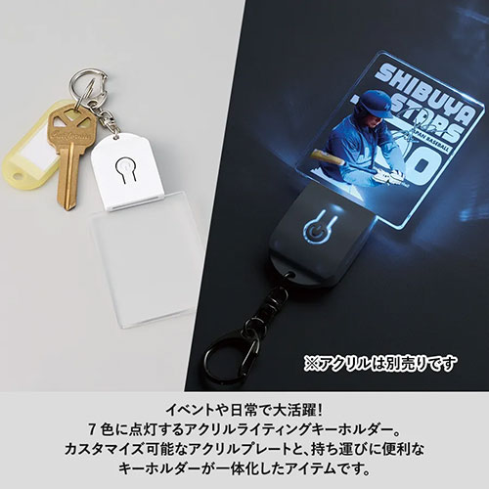
【提案書】
ライティングキーホルダー（アクリル板対応）
特徴
お気に入りのアクリルプレートを挟んで止めて持ち歩ける上、7色に光らせることも可能なキーホルダーです。推し活グッズの新定番として昨今人気の高いアイテムです。
納期
納期スペース
仕様
カラー展開: 全2色
素材: ABS、亜鉛合金 他
サイズ: W27×H35×D11（mm）
付属品: 取説付、テスト用コイン電池×1個
包装: 天チャック付OPP+CPP袋 ※アクリルとキーホルダーを一緒に注文の際は、アクリルがキーホルダーに挿しこまれた状態での納品になります。
お見積
お見積りスペース

